Slide 1
LaTeX: smíšená sazba
Elektronické publikování a typografie

Slide 2
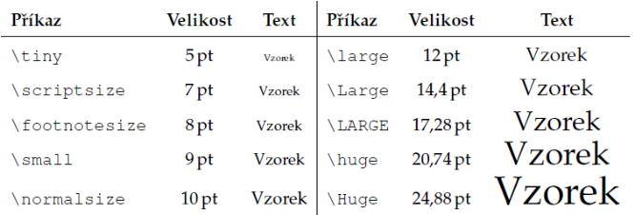
Nastavení stupně písma
Pro změnu stupně písma v libovolné části dokumentu jsou standardně k dispozici tyto příkazy:

Slide 3
Nastavení stupně písma
Příklad
Tento text bude normální, {\footnotesize tento text bude menší}, a tento text bude opět normální.
Ukázka vysázení
Tento text bude normální, tento text bude menší, a tento text bude opět normální.

Slide 4
Vyznačování – řezy písma
Pojem vyznačování znamená grafické odlišení a zdůraznění určité části textu.
Např.:
Kurzívní řez
Polotučný řez
Kapitálky
Verzálky
Prostrkání (meziznakové mezery)

Slide 5
Vyznačování – řezy písma
Každý z řezů písma se hodí pro jinou příležitost.
Tučný řez se hodí např. pro nadpisy.
Skloněný pro zvýraznění.
Strojopis se používá k výpisu zdrojového kódu nějakého programu.

Slide 6
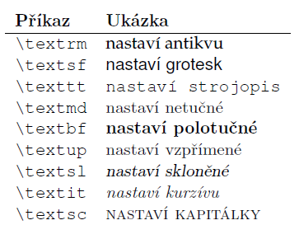
Vyznačování – řezy písma
Ke změně písma slouží následující příkazy:
Příkaz \emph{…} nastavuje zvýraznění podle zvolené třídy (viz LaTeX struktura dokumentu), ve které sázíme náš dokument.

Slide 7
Vyznačování – řezy písma
Pokud chce uživatel samostatně definovat atributy použitého písma, má následující možnosti s použitím příkazů nižší úrovně:
\fontencoding{kódování}
\fontfamily{rodina}
\fontseries{váha}
\fontshape{tvar}
\fontsize{stupeň}{řádkování}
V případě, že potřebujeme nastavit všechny parametry písma:
\usefont{kódování}{rodina}{váha}{tvar}

